Slide 1
Introduzione a DevOps

Slide 2
Agenda
Cosa è DevOps?
Quali problemi DevOps cerca di risolvere?
In che modo DevOps è collegato ad Agile?
Come DevOps può aiutare la tua azienda?

Slide 3
Cosa è DevOps: Il problema
Oggi giorno il mondo gira intorno al software
Software as a service
Lo sviluppo può essere lungo e tedioso
Ci possono essere attriti aziendali che possono impedire uno sviluppo «fluido»
ritardo == perdita
Configurazione degli ambienti problematica
IT è generalmente il dipartimento a pagarne le conseguenze

Slide 4
Cosa è DevOps: sintomi
Bug in produzione, indisponibilità del software
Difficoltà a diagnosticare problemi in produzione in modo rapido
Problemi legati solo a determinati ambienti
Scarico delle colpe su altri
Ritardi di comunicazione fra i vari team
Errori dovuti all’intervento umano
Problemi di deploy
Qualità della vita

Slide 5
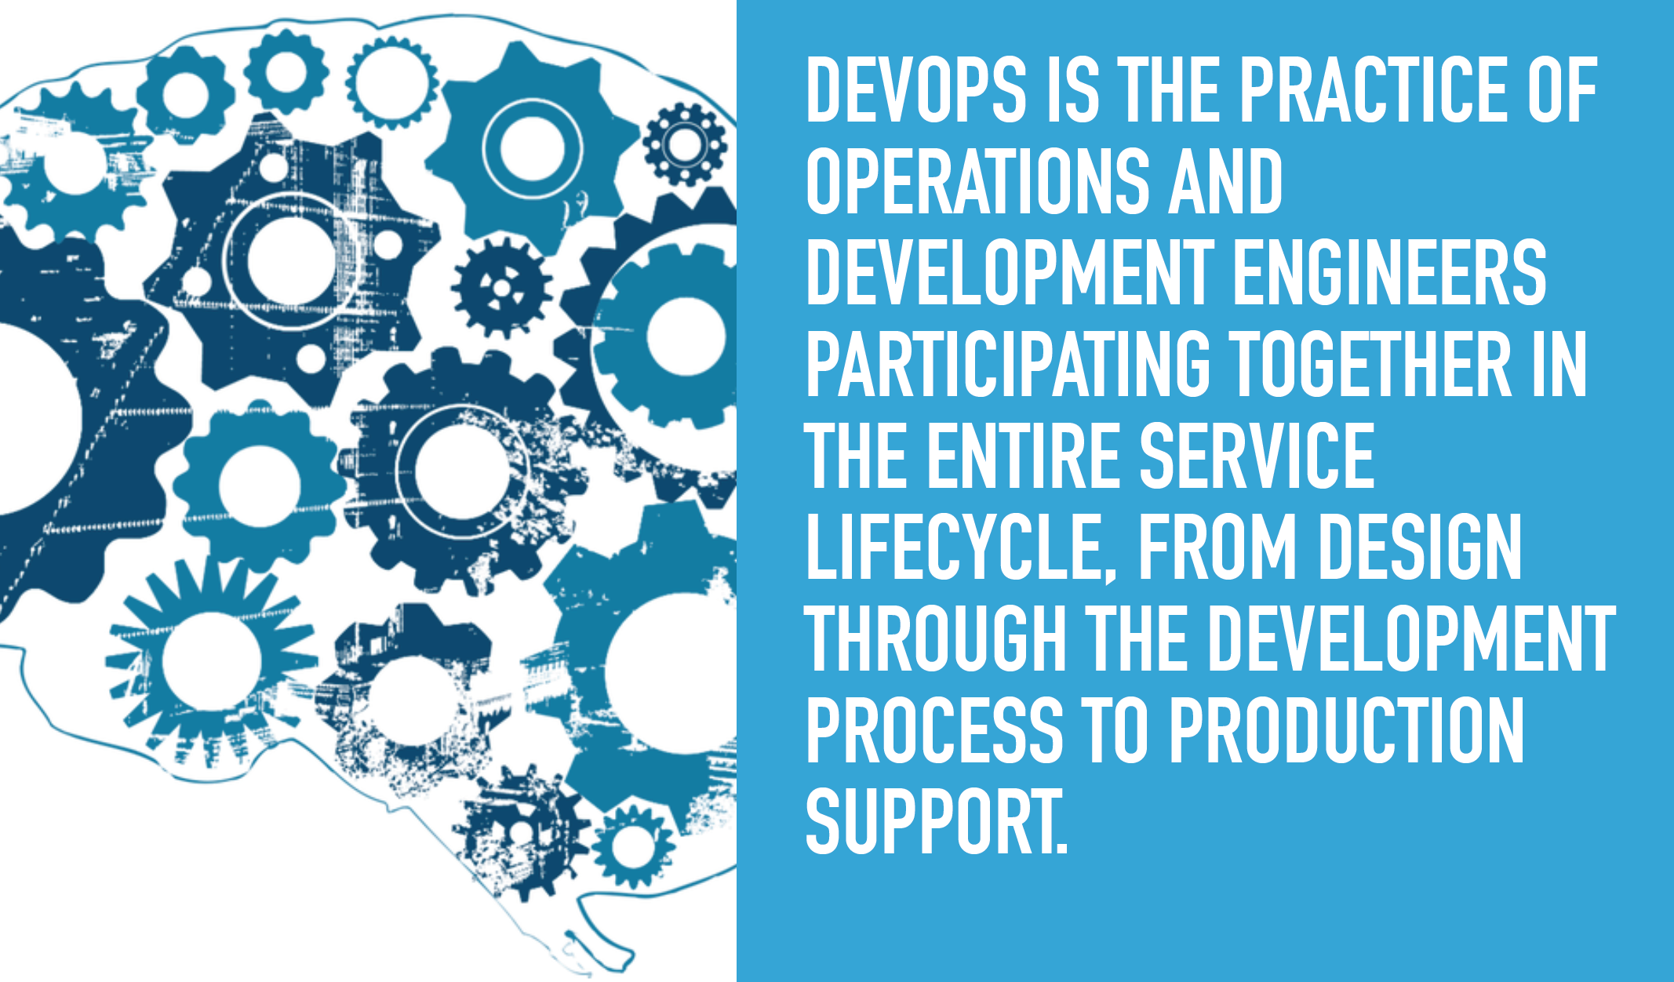
Cosa è DevOps?

Slide 6
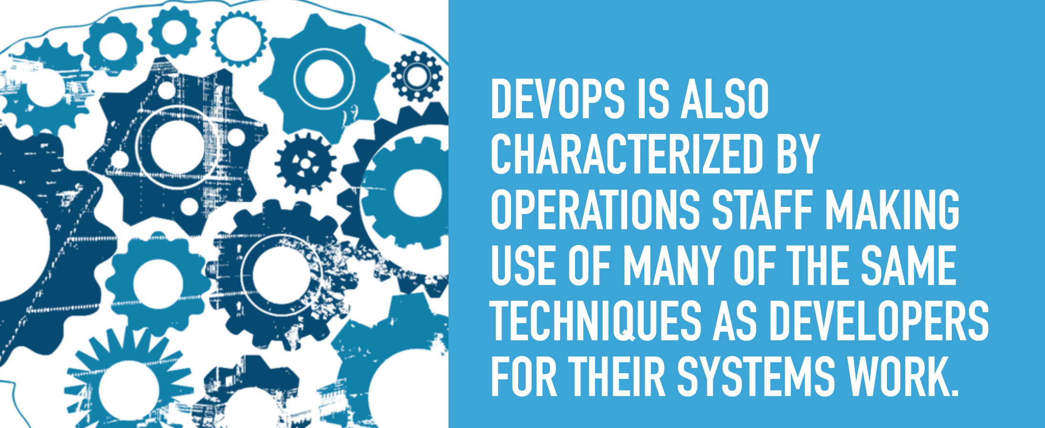
Cosa è DevOps?

Slide 7
Cosa è DevOps?

Slide 8
Cosa è DevOps
DevOps (dev + ops) e’ una metodologia/approccio di sviluppo software che mette in risalto la comunicazione, collaborazione e integrazione tra gli sviluppatori e gli IT professional
Si focalizza sul delivery dei prodotti, quality testing, sviluppo e manutenzione delle release

Slide 9
Cosa è DevOps?
Fattori di adozione
Uso di metodologie agili
Numero di release alto e continuo
Uso di cloud e virtualizzazione per facilitare l’approccio
Automation e tool a corredo

Slide 10
Cosa è DevOps?
Culture: People > Process > Tools
Automation: Infrastructure as Code
Measurement: measure everything
Sharing: Collaboration & Feedback

Slide 11
Cosa è DevOps?

Slide 12
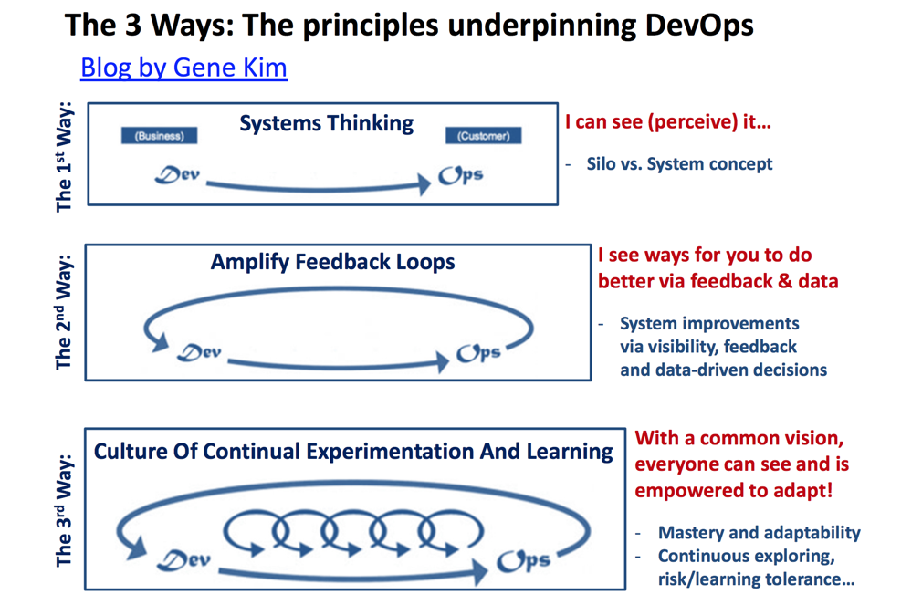
Culture: The 3 ways

Slide 13
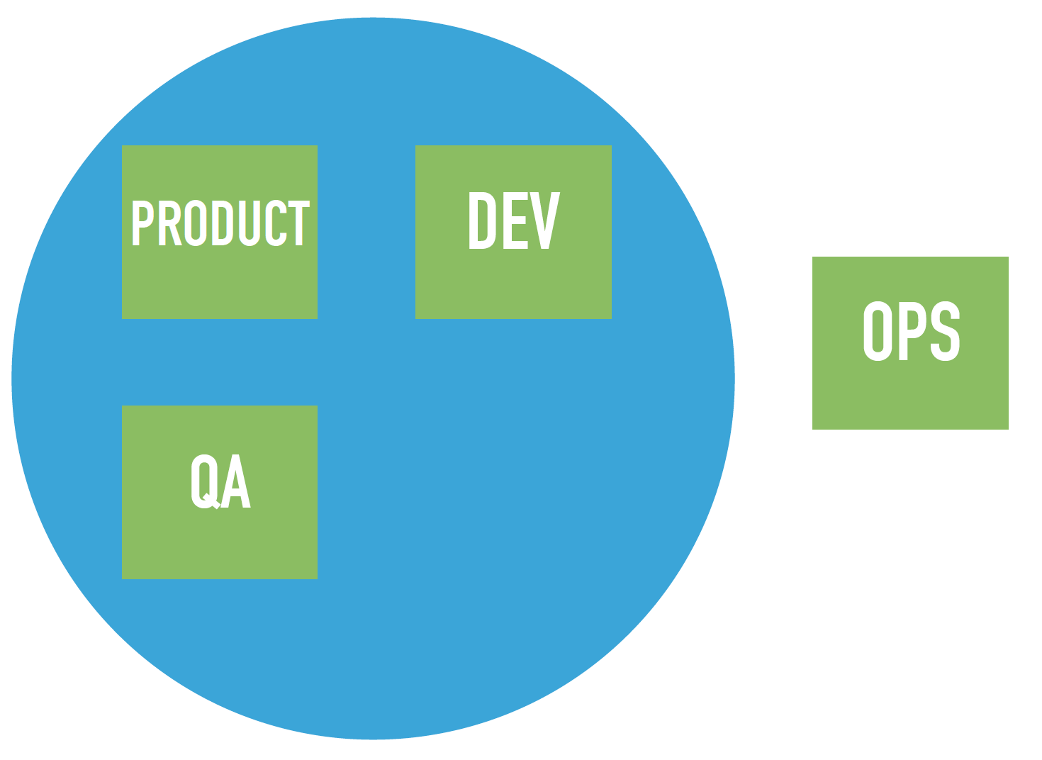
Cosa è DevOps?
L’obiettivo è di avere un team che include tutti

Slide 14
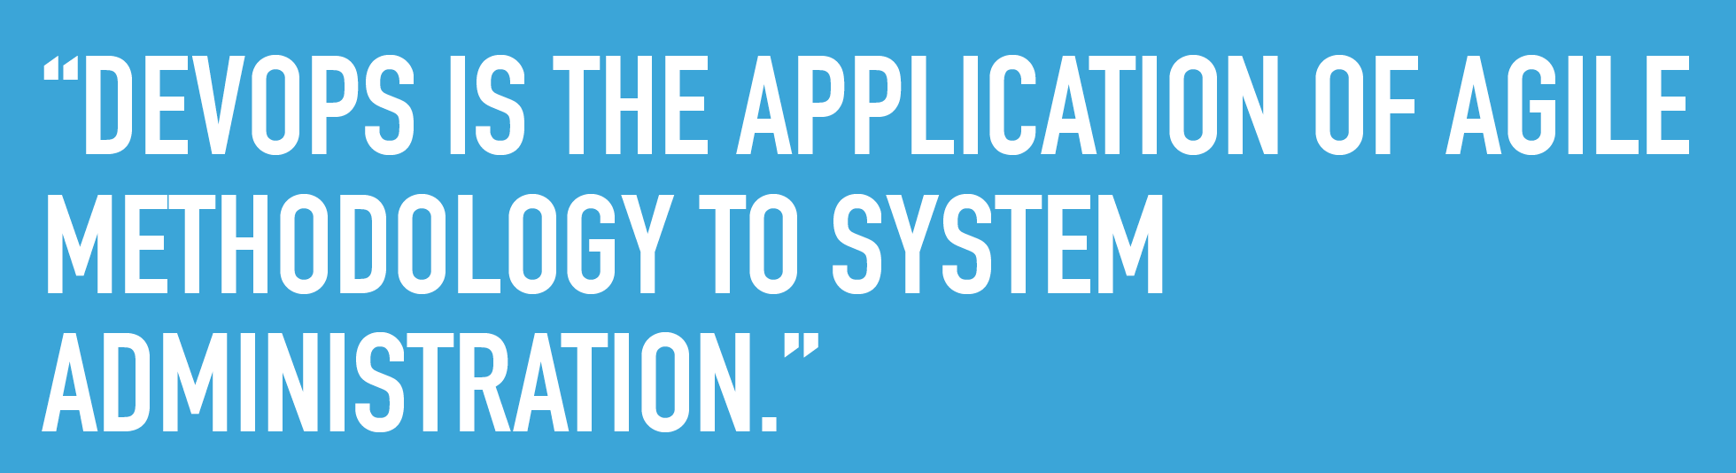
DevOps + Agile

Slide 15
DevOps + Agile
Agile
Riempie il vuoto tra i customer e il dev team
Cross-Functional team per sviluppare e testare storie prioritizzate dal PO
DevOps
Riempie il vuoto tra dev & ops
Automazione delle release

Slide 16
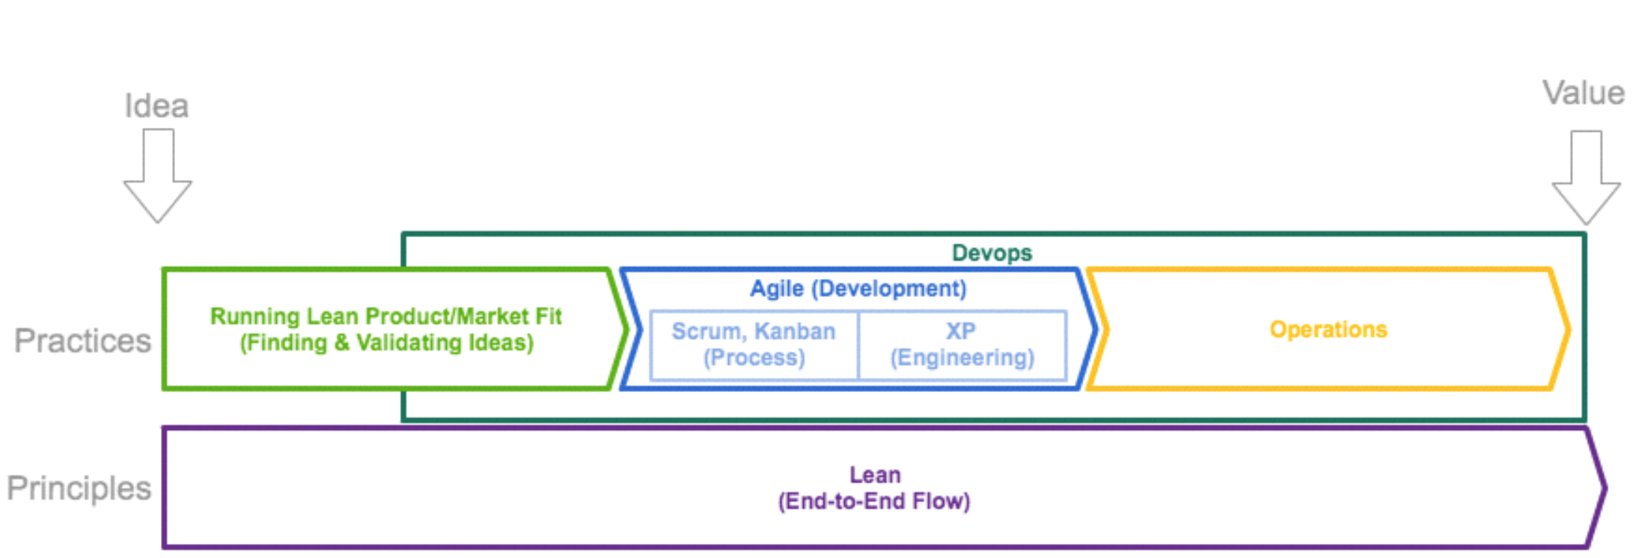
DevOps + Agile

Slide 17
DevOps + Agile
The release bottleneck

Slide 18
DevOps: fatti reali
Team che usano DevOps effettuano circa il 30% di rilasci in più, con tempi intermedi minori e minori problemi di downtown e recovery
I processi Lean aiutano a creare le condizioni appropriate per raggiungere questi obiettivi
Applicazioni di diverse tipologie
State of Devops Report 2017 by Puppets Labs

Slide 19
Automation: The 3 Pillars
Infrastructure automation
Continuous delivery
Reliability Engineering

Slide 20
Automation: Infrastructure as Code
Automate everything
Infrastructure provisioning
Application Deployment
Runtime orchestration
Model driven automation

Slide 21
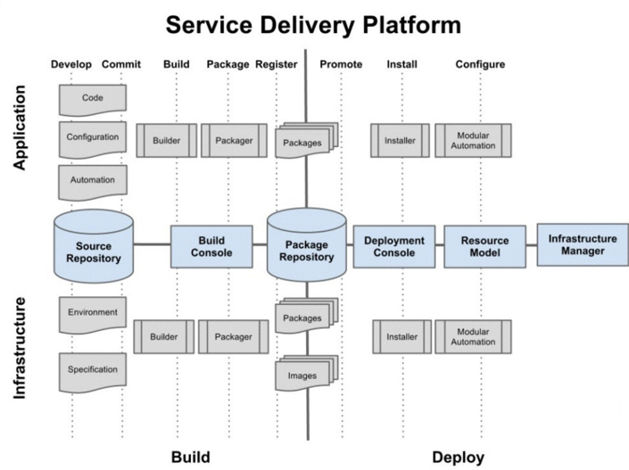
Automation: Infrastructure as Code
Dev workflow
Scrivere codice
Validare codice
Unit Testing
Creazione degli artefatti
Deploy in staging
Integration Testing
Deploy in produzione

Slide 22
Automation: Infrastructure as Code
Infrastructure Models: Azure ARM Template, AWS CloudFormation, Terraform
Hardware Provisioning: Packer, Foreman, MaaS, Cobbler, Crowbar, Digital Rebar
Configuration Management: Puppet, Chef, Ansible, Salt, CFEngine
Integration Testing: rspec, serverspec, pester, chef in spec
Orchestration: Rundeck, Ansible, Kubernetes (for docker)

Slide 23
Continuous delivery
Integration (CI): Build and test
Deployment (Cdep): Deploy and integration test
Delivery (Cdev): All the way to production

Slide 24
C-I vs C-Del vs C-Dep

Slide 25
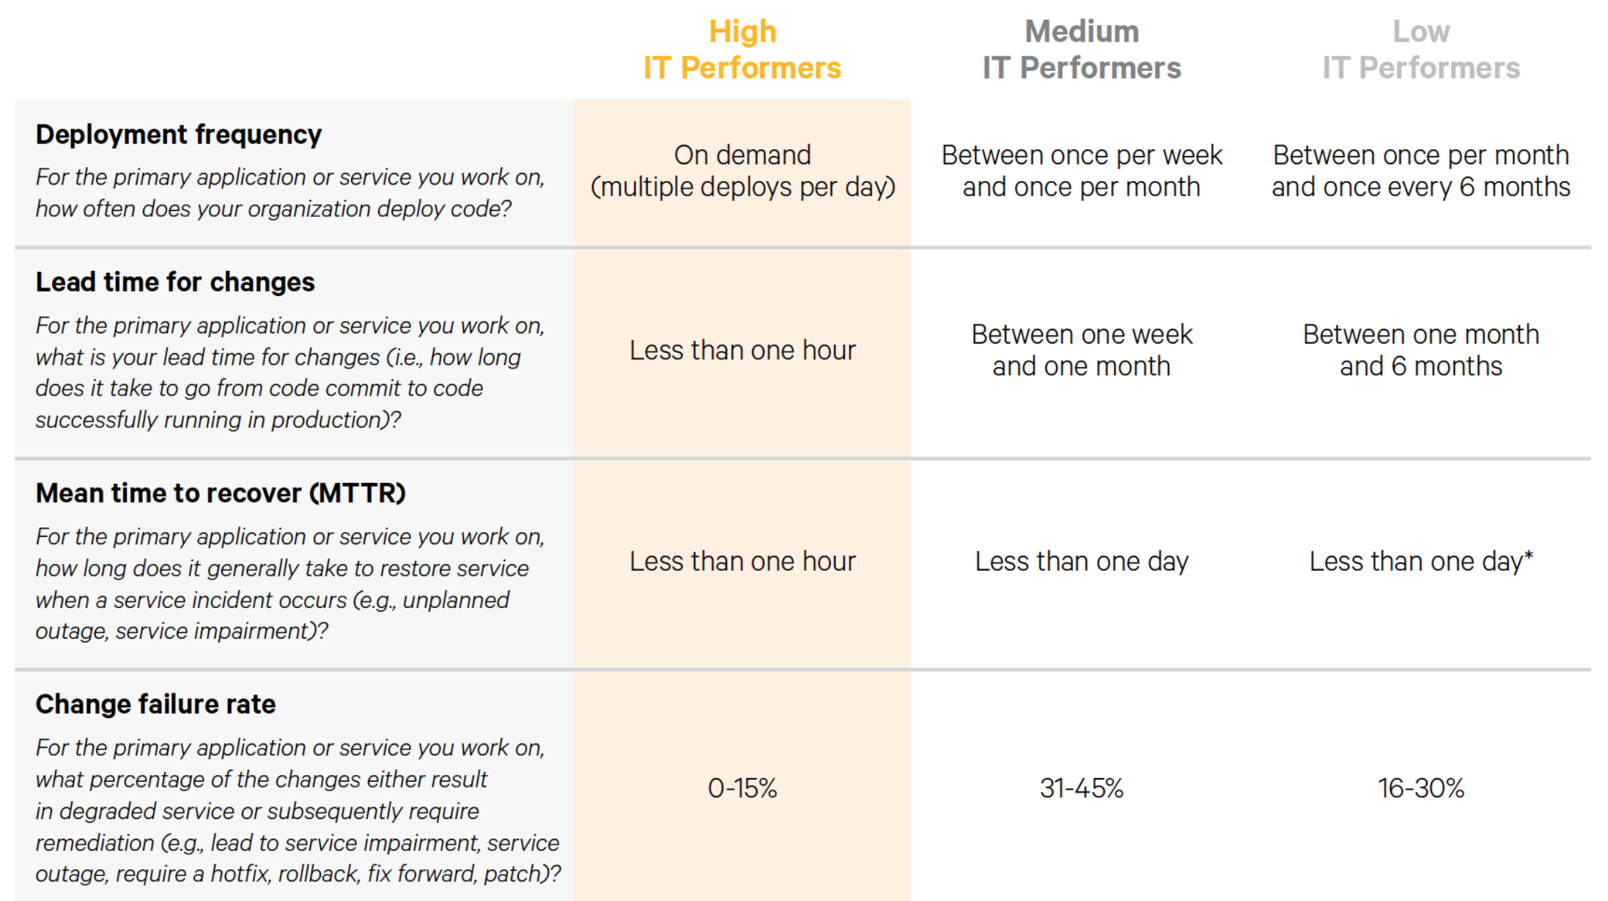
Continuous delivery

Slide 26
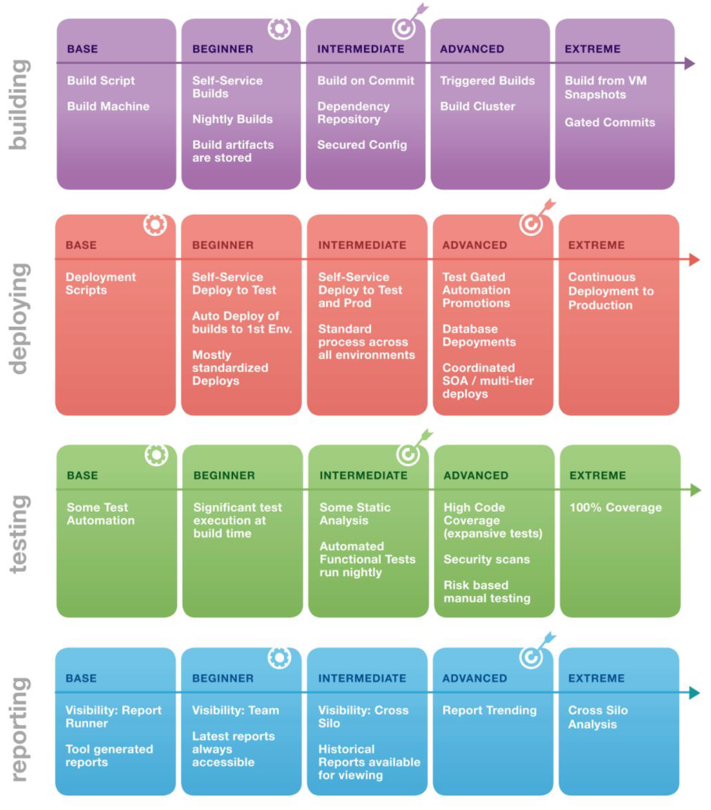
Enterprise Continuous Delivery

Slide 27
Continuous delivery: alcuni spunti
Build minimali
Commit del codice per feature
Fix delle build fallite
Trunk/Master development con Feature Flags
Consolidamento continuo dei test

Slide 28
Continuous delivery: pipeline
Build once, deploy everywhere
Gli artefatti devono essere immutabili
Pre-Production == Production
Fermare la pipeline in caso di fallimento
I deployment sono idempotenti

Slide 29
Continuous delivery: pipeline

Slide 30
Continuous delivery: testing
Test automatizzati inclusi nella pipeline
Unit Test
Integration Test
Crossbrowser, performance, security
Test driven development (TDD, DBB, ATDD)

Slide 31
Continuous delivery: strumenti
Version Control (git, tfvc, mercurial)
CI System (vsts, jenkins, bamboo, circleCI, travisCI)
Build (msbuild, gulp, grunt, ng, webpack, packer)
Test (*unit, robot/protractor, cucumber)
Artifact Repository (vsts, artifactory, nexus, dockerhub, S3)
Deployment (ARM, Powershell, rundeck, ansible)

Slide 32
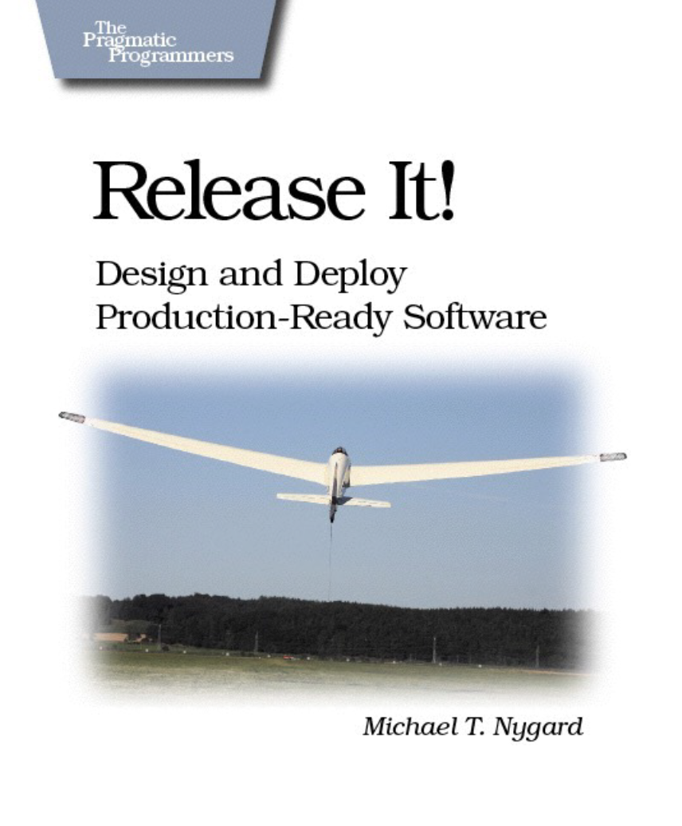
Reliability Engineering
I design patterns esistono per un motivo
Se la tua app non va bene, un team di ops può fare ben poco
I dev devono responsabilizzarsi durante lo sviluppo

Slide 33
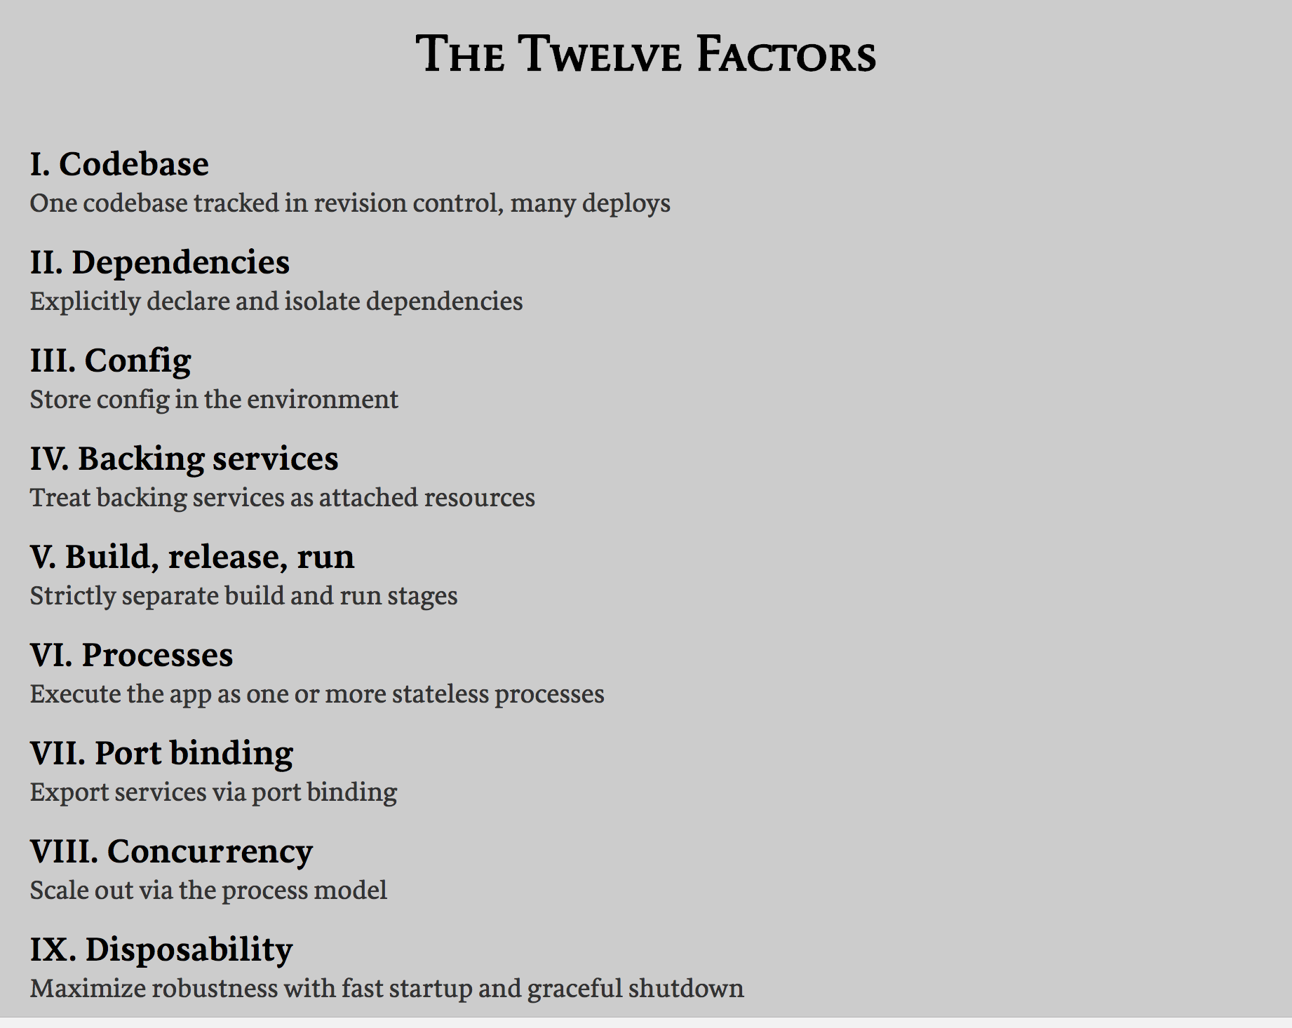
Reliability Engineering: alcuni spunti
Sviluppare avendo in mente Ops:
Reliability
Performance
Security
Testing
Design Patterns
Cultura di responsabilità
Ambienti simili a produzione
Tools per automazione

Slide 34
Reliability Engineering: monitoring

